Slide 1









나의 발견과 미래 직업 탐험
꿈을 향해 노력해요
16차시

Slide 2






나의 발견과 미래 직업 탐험
학습 목표
맡은 역할에 최선을 다하는 태도의 중요성을 알 수 있다.
8

Slide 3







나의 발견과 미래 직업 탐험
최선을 통해 얻는 것
1
다음 글을 읽고 카네기가 비서를 후계자로 발표한 이유를 써 봅시다.
기업인 겸 자선사업가인 카네기가 은퇴를 앞두고 자신의 후계자를 발표하는 자리를 마련했습니다. 과연 어떤 사람이 카네기의 막대한 부와 명예를 이어받아 회사를 경영하게 될지 전 세계의 이목이 집중됐습니다. 그 주인공은 바로 카네기의 비서였습니다. 의외의 인물이 후계자로 임명되자 모두가 깜짝 놀랐습니다. 그 비서는 초등학교만 졸업하였고 회사 일용직 청소부로 일을 시작하였기 때문입니다. 곧이어 카네기는 자신의 비서를 후계자로 지명한 이유를 발표했습니다.

Slide 4
나의 발견과 미래 직업 탐험
최선을 통해 얻는 것
1
다음 글을 읽고 카네기가 비서를 후계자로 발표한 이유를 써 봅시다.
“그는 내가 유일하게 이름을 알고 있는 청소부였네. 정원을 청소하라고 하면 항상 그 주변까지 자발적으로 즐겁게 웃으며 청소했지. 비서 일을 할 때는 내 일거수일투족을 공부하며 기록하더군. 업무 시간이 끝났어도 내가 퇴근을 하기 전에는 당연하듯 주인처럼 자리를 지켰지. 좋은 대학을 나온 유능한 사람은 매년 수만 명씩 나오지만, 이런 성실성과 책임감을 가지고 최선을 다하는 사람은 좀처럼 나타나지 않는 법이거든.”
[출처] 신경직, 「꼭 필요한 성공예화」, 국민일보, 2009

Slide 5

나의 발견과 미래 직업 탐험
최선을 통해 얻는 것
1
다음 글을 읽고 카네기가 비서를 후계자로 발표한 이유를 써 봅시다.

Slide 6
나의 발견과 미래 직업 탐험
최선을 통해 얻는 것
1
다음 글을 읽고 카네기가 비서를 후계자로 발표한 이유를 써 봅시다.
카네기는 비서가 청소부였을 때 항상 자발적으로 즐겁게 웃으며 일하고, 비서 일을 할 때에도 카네기의 일거수일투족을 공부하며 기록하고 업무 시간이 끝나도 카네기가 퇴근하기 전까지 주인처럼 자리를 지키는 모습을 보고 자신의 비서가 성실성과 책임감을 바탕으로 최선을 다하는 사람이라고 생각하였기 때문이다.

Slide 7
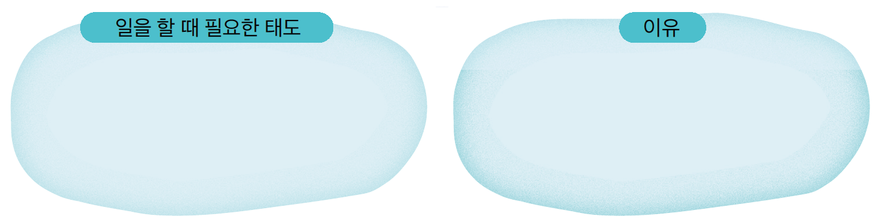
나의 발견과 미래 직업 탐험
최선을 통해 얻는 것
2
일을 할 때 어떤 태도가 필요한지 생각해 보고, 그 이유를 써 봅시다.

Slide 8
나의 발견과 미래 직업 탐험
최선을 통해 얻는 것
2
일을 할 때 어떤 태도가 필요한지 생각해 보고, 그 이유를 써 봅시다.
최선을 다하는 태도는 자신의 일을 성공적으로 수행하는 바탕이 되고 일하는 보람을 느낄 수 있게 해주기 때문이다.
최선을 다하는 태도가 필요하다고 생각한다.

Slide 9

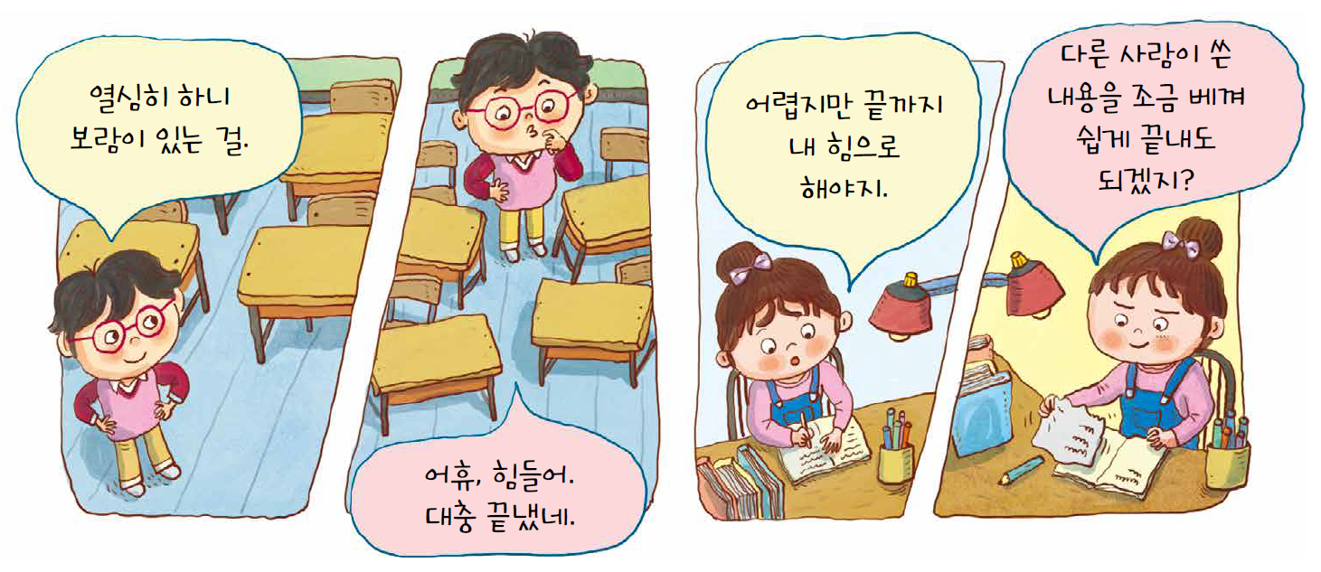
나의 발견과 미래 직업 탐험
최선을 위한 나의 다짐
1
만화를 보고 각 질문에 답해 봅시다.

Slide 10
나의 발견과 미래 직업 탐험
최선을 위한 나의 다짐
1
만화를 보고 각 질문에 답해 봅시다.
1. 두 그림에서 생각의 차이가 나타나는 이유는 무엇인가요?
2. 맡은 일에 최선을 다하기 위해서는 어떤 태도를 가져야 할까요?

Slide 11
나의 발견과 미래 직업 탐험
최선을 위한 나의 다짐
1
만화를 보고 각 질문에 답해 봅시다.
1. 두 그림에서 생각의 차이가 나타나는 이유는 무엇인가요?
일할 때 마음가짐이 다르기 때문이다.
2. 맡은 일에 최선을 다하기 위해서는 어떤 태도를 가져야 할까요?
맡은 일이 힘들어도 끝까지 해내려는 굳은 의지가 필요하다.

Slide 12

나의 발견과 미래 직업 탐험
최선을 위한 나의 다짐
2
나의 역할 중 한 가지를 골라 최선을 다하고 있는 모습을 그리고 다짐을 써 봅시다.

Slide 13
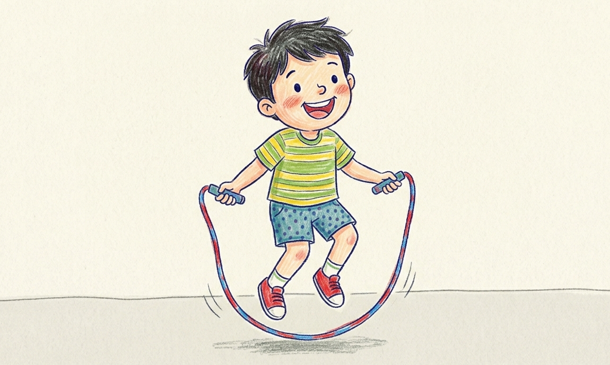
나의 발견과 미래 직업 탐험
최선을 위한 나의 다짐
2
나의 역할 중 한 가지를 골라 최선을 다하고 있는 모습을 그리고 다짐을 써 봅시다.

Slide 14
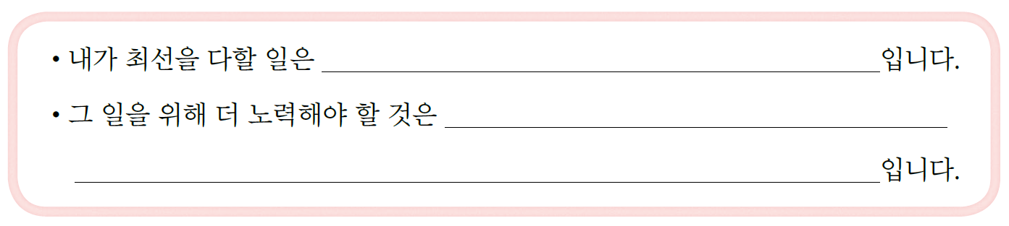
나의 발견과 미래 직업 탐험
최선을 위한 나의 다짐
2
나의 역할 중 한 가지를 골라 최선을 다하고 있는 모습을 그리고 다짐을 써 봅시다.

Slide 15
나의 발견과 미래 직업 탐험
최선을 위한 나의 다짐
2
나의 역할 중 한 가지를 골라 최선을 다하고 있는 모습을 그리고 다짐을 써 봅시다.
건강을 위해 정해진 시간만큼 꾸준히 운동하는 일
매일 방과 후에
줄넘기를 50개씩 하고 걷기 운동을 열심히 하는 것

Slide 16










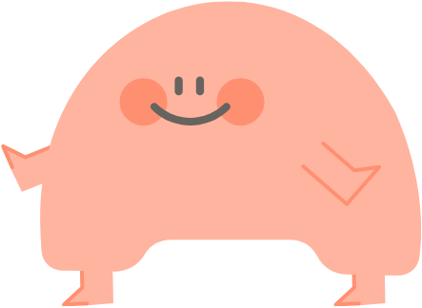
나의 발견과 미래 직업 탐험
맡은 역할에 최선을 다하는 태도의 중요성을 알 수 있었나요?
c

